Slide 1









Slide 2



Cơ thể người được hình thành từ sự kết hợp giữa trứng của mẹ và tinh trùng của bố qua thụ tinh tạo thành hợp tử.
Cơ thể người được hình thành từ đâu?

Slide 3

Bào thai được hình thành từ trứng gặp tinh trùng.
Bào thai được hình thành từ đâu?

Slide 4







Slide 5


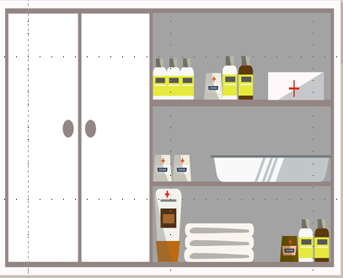


Hoạt động 1: Các giai đoạn phát triển của con người.

Slide 6

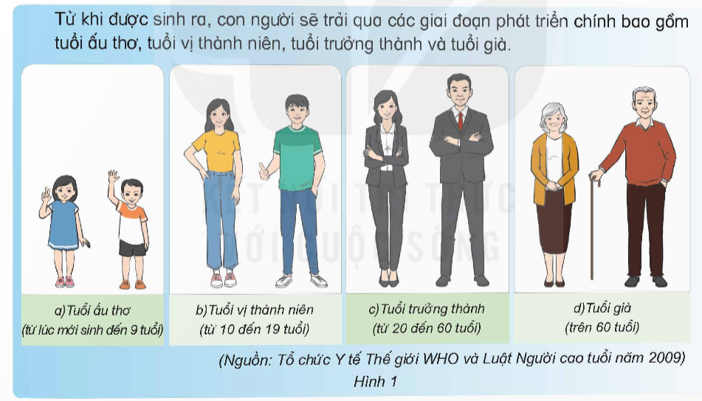

Quan sát hình 1, đọc thông tin và cho biết sự phát triển của con người chia làm mấy giai đoạn, độ tuổi của mỗi giai đoạn đó.

Slide 7
Sự phát triển của con người được chia làm mấy giai đoạn?
Sự phát triển của con người được chia làm 4 giai đoạn chính: Tuổi ấu thơ, tuổi vị thành niên, tuổi trưởng thành, tuổi già.

